Slide 1
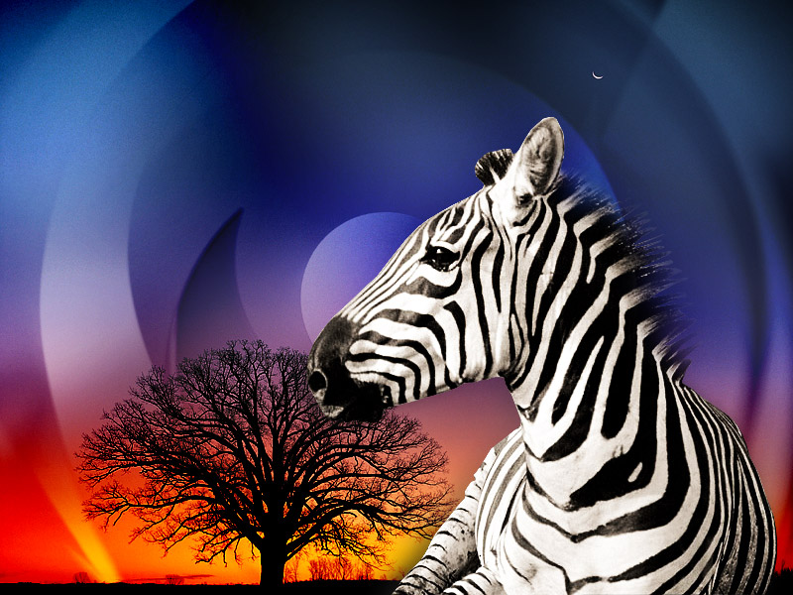
Географическое положение Африки

Slide 2
План изучения материка
1)Физико-географическое положение материка.
2)История открытия и исследования.
3)Рельеф и полезные ископаемые.
4)Климат.
5)Воды.
6)Почвы.
7)Природные зоны. Растительный и животный мир.
8)Население и страны.

Slide 3
Цели урока
Изучить об общих сведениях материка Африка
Изучить о материке в древности
Изучить характеристику физико-географического положения континента, используя типовой план
Научиться давать характеристику географического положения материка по плану.

Slide 4
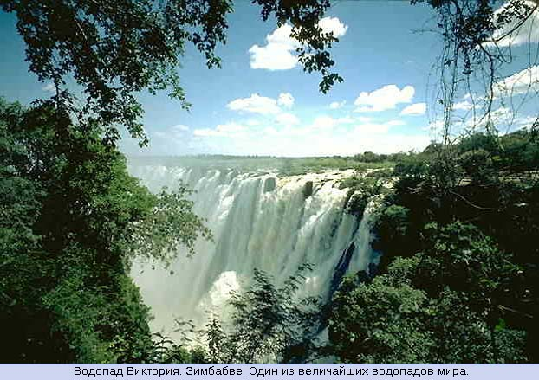
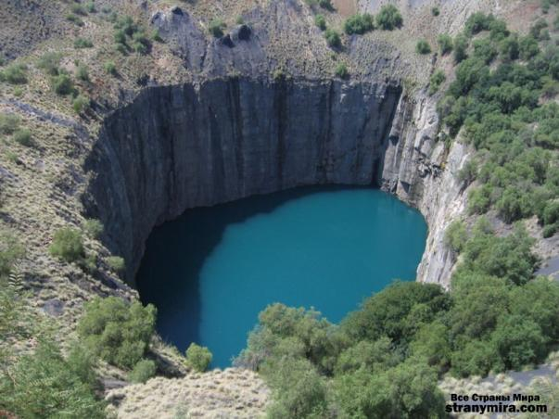
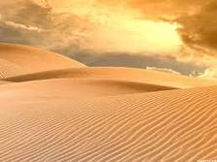
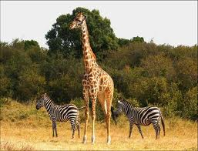
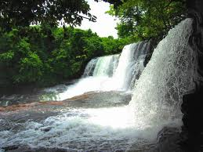

Slide 5
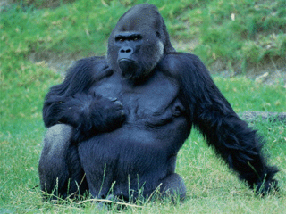
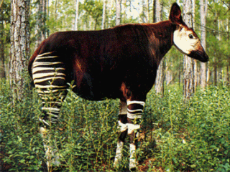
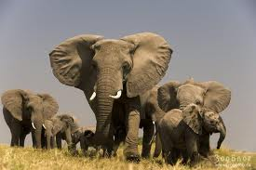

Slide 6
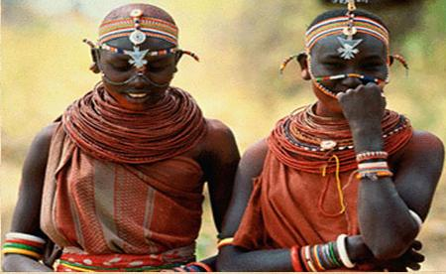
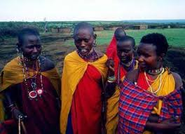
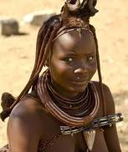
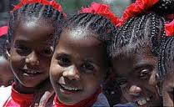
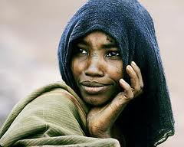

Slide 8
Практическая работа
Используя план учебника на с.311, атлас стр.2-3, 24, 12, дать характеристику ГП Африки и сделать записи на листочках, в конце урока сдать работы
Подпишите листочки, дату, тему урока.

Slide 9
Географическое положение
Как материк расположен относительно экватора, начального меридиана, тропиков (полярных кругов)?
Крайние точки материка, их координаты, протяженность с севера на юг и с запада на восток;
В каких климатических поясах находится материк?
Какие океаны и моря омывают материк?
Как расположен материк относительно других материков?

Slide 10
Мыс Бен-Секка
37° с.ш.11°в.д.
Северный тропик
Мыс Рас-Хафун
Мыс Альмади
15°с.ш. 17° з.д.
11°с.ш. 52° в.д.
Нулевой меридиан
экватор
Южный тропик
Мыс Игольный
35° ю.ш.20°в.д.

Slide 11
Алгоритм определения протяженности
Чтобы определить расстояние по 20 меридиану в градусах, нужно определить на каких широтах находятся крайние северная и южная оконечности материка и градусные значения сложить (так как измерение идет от экватора) 32 +35=67 градусов;
Затем, зная величину расстояния 1 градуса в километрах можно определить протяженность материка с севера на юг по 20 меридиану
67⁰ x 111,3 км. 7457,1 км.

Slide 12
Протяженность материка:
С севера на юг
по меридиану 20°
1. 35° + 32° = 67 ° ( в градусах)
2. 67° х 111,3 км = 7457 км
С запада на восток:
13° + 52° = 68° (в градусах)
2. 68° х 109,6 = 7452 км

Slide 13
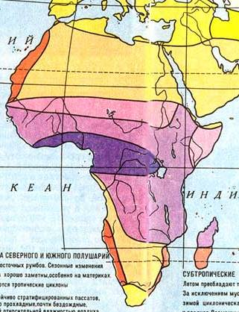
субтропический
тропический
субэкваториальный
экваториальный
Вывод: Африка жаркий материк, т.к. большая часть находится между тропиками.

Slide 14
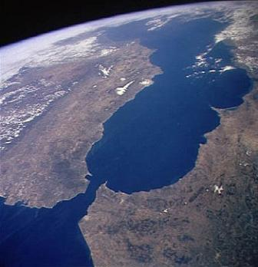
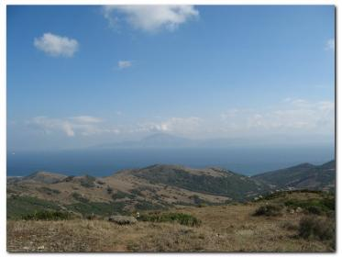
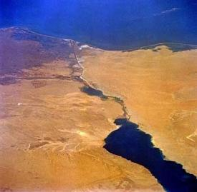
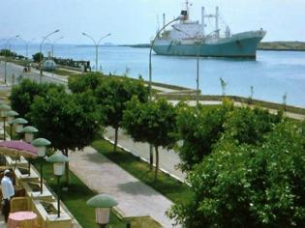
Расположение Африки по отношению к другим материкам:
Евразия
Гибралтарский пролив
Суэцкий
канал

Slide 15
Общий вывод по теме
1 Африка – второй по величине континент в мире. Африка находится во всех 4 полушариях.
2. Крайние точки – мыс Бен-Секка, мыс Игольный, мыс Рас-Хафун, мыс Альмади.
3. На западе омывается Атлантическим океаном, на востоке – Индийским.
4. Самый большой залив – Гвинейский.
5. Крупнейшие острова: Мадагаскар, Канарские, о. Зеленого Мыса
6 Самый крупный полуостров Сомали.
7. Африка имеет слабоизрезанную береговую линию.

Slide 16
Приём «Синквейн» Африка - континент контрастов. Но у каждого представление о ней разное.
1 строка – тема (одно существительное);
2 строка – описание темы (два прилагательных );
3 строка – описание действия темы (три глагола);
4 строка – фраза из четырех значимых слов, выражающая отношение к теме;
5 строка – синоним, обобщающий или расширяющий смысл темы (одно слово).
1.Африка
2.Своеобразная, жаркая
3.Находится, омывается, проживают
4.Африка – это загадка!
5.Материк

Slide 17
Д. з. п24, выучить номенклатуру.
Приготовить сообщение об исследовании Африки (по желанию)

Slide 18
номенклатура
океаны: Атлантический, Индийский;
моря: Средиземное, Красное;
проливы: Гибралтарский, Суэцкий канал, Баб – эль – Мандебский, Мозамбикский.
острова: Канарские, Зеленого мыса, о. Мадагаскар, Коморские, о.Занзибар
полуострова: Сомали;
заливы: Гвинейский, Аденский
крайние точки: мыс Бен – Секка, Игольный, Альмади, Рас – Хафун.

Slide 19
Спасибо за урок!

